Slide 1
基本RS触发器-有不定状态
同步时钟RS触发器-有时钟，同样有不定状态
同步时钟D触发器-有时钟，没有不定状态（锁存器）
主从RS触发器-延迟，正脉冲接受触发数据，负脉冲
翻转（接收的是正脉冲结束时候的触发），同样有不定状态
主从JK触发器-同上，（接收到的是正脉冲开始的触发）但是功能是JK触发功能，正脉冲有“一次翻转”
电位
延迟

Slide 2
§ 4.9 边沿触发器（维持阻塞D触发器）
一、结构
二、工作原理
置0阻塞线
1、D=1时：
Q
Q
0
1
1
若CP=0，
门3、4封锁，
1
2
Q^{n+1}=Q^{n}
0
1
1
0
0
1
若CP从0→1，
3
4
置1维持线
1
1
门3、4打开，
CP
1
0
1
0
1
5
6
Q^{n+1}=1
0
1
1
0
D
能否发生空翻？

Slide 3
2、D=0时：
若CP=0，
门3、4封锁，
Q
Q
Q^{n+1}=Q^{n}
0
置0维持线
1
1
2
若CP从0→1，
1
门3、4打开，
1
0
3
1
4
Q^{n+1}=0
1
0
0
1
0
CP
1
Q^{n+1}=D
CP↑
5
6
1
1
0
D
1. CP正跳变时，才接受输入数据。
特点
2. CP＝1及CP＝0期间，输入数据
变化不会影响触发器状态。
Notes:
利用门3、4的延时，实现只在正边沿 触发。

Slide 4
三、D触发器的直接（异步）置0、置1功能
Q
Q
CP＝0期间, R_{D}=0或S_{D}=0都可以作用到基本触发器,直接影响 Q输出. R_{D}撤销后也能维持状态。
1
2
S_{D}
R_{D}
3
4
CP
5
6
D
CP=1期间, R_{D}=0,使Q=0;同时 使门4输出0，门3输出1。即使R_{D}=0撤除，Q=0也可以保持不变。S_{D}也是同样考虑,要接入门5。
Notes:
CP=0，异步置1和置0，只改变门1、2没问题，去掉后，保持状态。
CP=1，异步置1和置0，要控制门3、4的输出，利用维持阻塞线，去掉信号后仍旧保持。

Slide 5
不论CP=0期间还是CP=1期间，只要有R_{D}=0，就
有Q=0,Q=1。
当R_{D}=0撤除后，Q=0将一直保持到下一个CP正跳
变来到为止。
R_{D}
Q
Q
CP
D
R_{D}
CP
D
S_{D}
Q^{n+1}

Slide 6
四、正边沿D触发器的开关参数
1、描述输入数据和CP之间关系的参数
数据建立时间t_{su}
数据保持时间t_{h}
Q
Q
CP
1
2
D
t_{su}
t_{h}
t_{su}
t_{h}
3
4
CP
正边沿D触发器的t_{su}为门5、6的传输延迟时间之和；
5
6
t_{h}为一级“与非”门的传输延迟时间（4的输出返回6）。
D

Slide 7
2、传输延迟时间：上升沿到稳定输出
Q
CP
Q
D
1
2
Q
t_{pLHCP→Q}
t_{pHLCP→Q}
3
4
两级门
三级门
CP
Q
5
6
t_{pHLCP→Q}
t_{pLHCP→Q}
D
三级门
两级门
Notes:
一种是门3或4的输出直接影响Q或Q‘，2级延时。
一种是需要Q或Q‘返回影响输出，3级延时。

Slide 8
3、描述CP脉冲宽度的参数
Q
Q
t_{wCP–}
t_{wCP+}
1
2
CP
3
4
D
CP
t_{su}
t_{h}
5
6
D
t_{wCP–} ≥ t_{su} + （CP=0，门4延时） 负脉冲准备数据
t_{wCP+} ≥ t_{pdCP→Q,Q} 正脉冲触发器稳定翻转
T_{min} = t_{wCP-} + t_{wCP-} CP最小周期
f_{max} = 1/T_{min} CP最大频率
Notes:
CP 一级门延时 ：CP=0， 到门3 或者 4 输出，解除对5或6的封锁，需要一级门延时。
CP- = 3级延时
CP+ = 3级延时

Slide 9
四、正边沿D触发器的应用
1、移位寄存器
串行输入
D Q₀
CP
D Q₁
CP
D Q₂
CP
…
0
1
1
0
0
0
1
1
1
0
CP
…
R_{D}
CP
Q₀ Q₁ Q₂
右移移位寄存器
0
0 0 0
1
1
0 0
锁存器不能作为移位寄存器
2
1 1 0
3
0 1 1

Slide 10
2、计数器
×
×
×
R
R
R
.
.
.
D Q₀
CP
D Q₁
CP
D Q₂
CP
Q₂
CP
R_{D}
Q₀Q₁Q₂
同步六进制计数器
000
→100
→110
→111
→011
→001

Slide 11
五、集成D触发器
+V_{CC} R_{D2} D₂ CP₂ S_{D2} Q₂ Q₂
14 13 12 11 10 9 8
74××74
1 2 3 4 5 6 7 8
1 2 3 4 5 6 7
R_{D1} D₁ CP₁ S_{D1} Q₁ Q₁ 地
+V_{CC} Q₄ Q₄ D₄ D₃ Q₃ Q₃ CP
16 15 14 13 12 11 10 9
74××175
1 2 3 4 5 6 7 8
1 2 3 4 5 6 7 8
R Q₁ Q₁ D₁ D₂ Q₂ Q 地

Slide 12
六、D触发器应用
【例1】
分析下面电路的逻辑功能。
R
D
1
&
Q₄ Q₃ Q₂ Q₁
Q₄ Q₃ Q₂ Q₁
&
CP
74LS175
D₄ D₃ D₂ D₁
R
R
四人抢答器
S₄ S₃ S₂ S₁
+5V

Slide 13
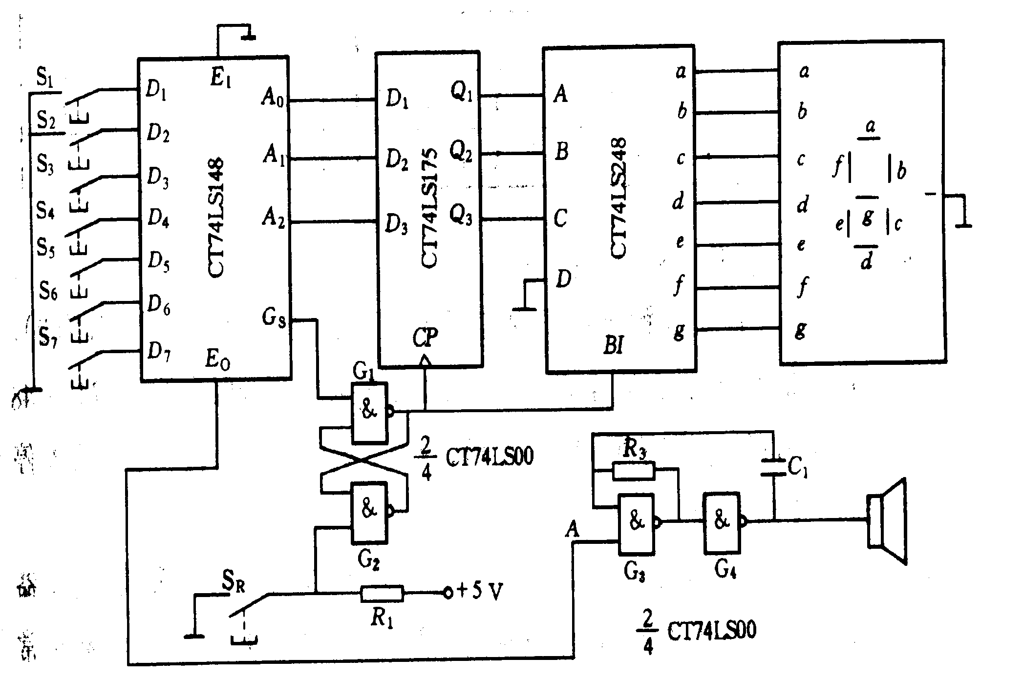
7、带数字显示的七路抢答器
1
I₆I₅I₄I₃I₂I₁I₀
0
0
0
二进制编码器
0
0
0
1
1
0
1
1
0
0
1
5V
0
1
0
1
1
1
0
0
1
0
1
1
0

Slide 14
§ 4.10 边沿触发的J-K触发器
Q
Q
≥1
≥1
A
B
C
D
1
2
S_{D}
J
CP
K
R_{D}
Notes:
SD 和 RD作用：

Slide 15
§ 4.10 边沿触发的J-K触发器
Q
Q
1、CP=0时：
≥1
≥1
门1、2输出为1，门A、D封锁。
A
B
C
D
Q
Q
1
2
B
C
1
1
J
CP
K
Q^{n+1}=Q^{n}

Slide 16
§ 4.10 边沿触发的J-K触发器
0
1
1
2、CP=1时：
0
Q
Q
Q
Q
≥1
≥1
≥1
≥1
A
B
C
D
A
B
C
D
0
0
1
1
1
2
1
2
J
K
若：Q^{n}=0
则：Q^{n+1}=0
若：Q^{n}=1
则：Q^{n+1}=1
J
CP
K
Q^{n+1}=Q^{n}
A，D在 CP=1 时实现了保持（封锁）
Notes:
A，D两个门在 CP=1 时实现了保持（封锁）

Slide 17
§ 4.10边沿触发的J-K触发器
门A、B、C、D的开关快于门1、2的开关；
Q
Q
≥1
≥1
A
B
C
D
CP↓时，门A、D先关闭，但门1、2还未关闭，J、K的状态从门1、2输出通过门B、C进入基本RS触发器。之后，门1、2关闭，触发器保持不变。
1
2
J
CP
K
CP↑时，门A、D先开启使触发器处于保持状态。

Slide 18
§ 4.10边沿触发的J-K触发器
负边沿触发的J—K触发器逻辑符号
J₂ Q₁ Q₁ 地 K₂ Q₂ Q₂
Q
Q
K
J
14 13 12 11 10 9 8
74××73
1 2 3 4 5 6 7 8
1 2 3 4 5 6 7
S_{D}
J
R_{D}
K
CP
CP₁ R_{D1} K₁ +V_{CC} CP₂ R_{D2} J₁
74LS73/双下降沿J—K触发器
74LS109/双上升沿J—K触发器

Slide 19
T触发器
保持—翻转触发器
Q
Q
Q
Q
T
Q^{n+1}
K
J
0
Q^{n}
1
Q^{n}
S_{D}
CP
S_{D}
J
R_{D}
T
R_{D}
K
CP
T=1
T=0
T=0
Q^{n+1}=T⊕Q^{n}
0
1
T=1

Slide 20
T触发器的应用（T’触发器）
Q₀
Q₁
“1”
“1”
T₁
T₀
CP
CP
Q₀^{n+1}
Q₁^{n+1}
分频器

Slide 21

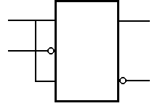
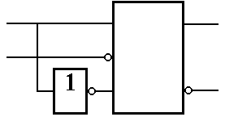
§ 4.10不同触发器之间的相互转换
转
换
方
法
(1) 写出待求触发器和给定触发器的特性方程。
(2)比较上述特性方程，得出给定触发器中输入
信号的接法。
(3)画出用给定触发器实现待求触发器的电路。
1. JK D
D
1J
Q
已有Q^{n+1} = JQ^{n}+ KQ^{n}
因此，令J = K = D
CP
C1
欲得 Q^{n+1} = D
1K
Q
2. JK T、T’
T
1J
Q
1
1J
Q
CP
C1
CP
C1
1K
Q
1K
Q

Slide 22
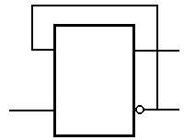
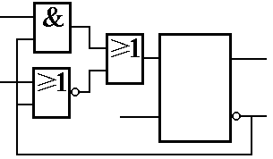
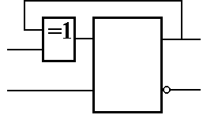
3. D JK
因此，令
J
已有 Q^{n+1} = D
欲得
Q^{n+1} = JQ^{n} + KQ^{n}
1D
Q
K
CP
C1
Q
4. D T
因此，令
已有 Q^{n+1} = D
欲得
Q^{n+1} =
D =
1D
Q
T
CP
C1
Q
5. D T’
因此，令D = Q^{n}
1D
Q
已有 Q^{n+1} = D
欲得 Q^{n+1} = Q^{n}
CP
C1
Q

Slide 23
4.11 触发器总结
触发器和门电路是构成数字系统的基本逻辑单元。
前者具有记忆功能，用于构成时序逻辑电路；
后者没有记忆功能，用于构成组合逻辑电路。
触发器有两个基本特性：①有两个稳定状态；
②在外信号作用下，两个稳定状态可相互转换，
没有外信号作用时，保持原状态不变。因此，
触发器具有记忆功能，常用来保存二进制信息。
一个触发器可存储 1 位二进制码，存储
n 位二进制码则需用 n 个触发器。

Slide 24
触发器的逻辑功能是指触发器的次态与现态及输入信号之间的逻辑关系。其描述方法主要有功能表、特性方程、激励表、状态转换图和波形图(又称时序图)等。
★ 触发器根据逻辑功能不同分为
RS 触发器
D 触发器
JK 触发器
T 触发器
T′触发器
R
S
Q^{n+1}
D
Q^{n+1}
J
K
Q^{n+1}
T
Q^{n+1}
只有 CP 输入端，
无数据输入端。
来一个CP翻转一次
0
0
Q^{n}
0
0
0
0
Q^{n}
0
Q^{n}
0
1
1
1
1
0
1
0
1
Q^{n}
1
0
0
1
0
1
Q^{n+1} = Q^{n}
1
1
不定
Q^{n+1} = D
1
1
Q^{n}
Q^{n+1} = S + RQ^{n}
RS = 0(约束条件)
Q^{n+1} =JQ^{n} + KQ^{n}

Slide 25
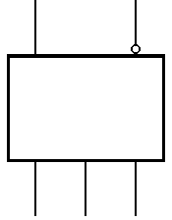
★ 根据触发方式不同分为
电平触发器
边沿触发器
主从触发器
例如
Q
Q
Q
Q
Q
Q
1J
C1
1K
1J
C1
1K
1J
C1
1K
J
CP
K
J
CP
K
J
CP
K

Slide 26
★ 根据是否受时钟控制分为
异步触发器
钟控触发器
基本 RS 触发器
同步触发器、主从触发器和边沿触发器
基本 RS 触发器是构成各种触发器的基础。它的输
出受输入信号直接控制，不能定时控制，常用作集成触
发器的辅助输入端，用于直接置 0 或直接置 1。
使用时须注意弄清它的有效电平，并满足约束条件。

Slide 27
不同触发方式的工作特点
正电平触发式触发器的状态在 CP = 1 期间翻转，在 CP = 0 期间保持不变。电平触发式触发器的缺点是存在空翻现象，通常只能用于数据锁存。
主从触发器由分别工作在时钟脉冲 CP 不同时段的主触发器和从触发器构成，通常只能在 CP 下降沿时刻状态发生翻转，而在 CP 其它时刻保持状态不变。它虽然克服了空翻，但对输入信号仍有限制。

Slide 28
边沿触发器只能在 CP 上升沿(或下降沿)时刻接收输入信号，其状态只能在 CP 上升沿(或下降沿)时刻发生翻转。它应用范围广、可靠性高、抗干扰能力强。
分析触发器时应弄清楚触发器的功能、触发方式（触发沿或触发电平)，并弄清楚异步输入端是否加上了有效电平。

Slide 29
思考：触发器的发展脉络！

Slide 30
THE END

